Slide 1

第7讲 分形实验
一、分形基本概念
二、分形模型及算法
Koch 曲线；
Sierpinski地毯；
分形树木;
Mandelbrot集；
Julia集。

Slide 2
一、分形基本概念
A、概念
分形理论(Fractal Theory)是当今十分风靡和活跃的新理论、新学科。分形概念由美籍数学家本华·曼德博（Benoit B. Mandelbrot）1973年提出。分形理论的数学基础是分形几何学，由分形几何衍生出分形信息、分形设计、分形艺术等应用。
分形几何是一门以不规则几何形态为研究对象的几何学。由于不规则现象在自然界普遍存在，因此分形几何学又被称为描述大自然的几何学。不仅在理论上，而且在实用上分形几何都具有重要价值。

Slide 3
B、规则
分形理论的重要原则：自相似原则和迭代生成原则。它表征分形在通常的几何变换下具有不变性，即标度无关性（局部形状和整体形态的相似性），这意味着递归。
有规分形和无规分形：根据自相似性的程度，分形可以分为有规分形和无规分形，有规分形是指具体有严格的自相似性，即可以通过简单的数学模型来描述其相似性的分形，比如三分康托集、Koch曲线等；无规分形是指具有统计学意义上的自相似性的分形，比如曲折连绵的海岸线，漂浮的云朵等。

Slide 4
C、分形维（分数维）
拓扑维数：人们习惯于将点定义为零维，直线为一维，平面为二维，空间为三维，爱因斯坦在相对论中引入时间维，就形成四维时空。对某一问题给予多方面的考虑，可建立高维空间，但都是整数维。在数学上，把欧氏空间的几何对象连续地拉伸、压缩、扭曲，维数也不变，这就是拓扑维数。
维数观的变化：曼德布罗特曾描述过一个绳球的维数：从很远的距离观察这个绳球，可看作一点(零维)；从较近的距离观察，它充满了一个球形空间(三维)；再近一些，就看到了绳子(一维)；再向微观深入，绳子又变成了三维的柱，三维的柱又可分解成一维的纤维。那么，介于这些观察点之间的中间状态又如何呢？

Slide 5
D、豪斯道夫维数
定义：设某客体沿其每个独立方向扩大倍数为L，得到的新客体是原客体的K倍，令Df=lnK/lnL，称Df为豪斯道夫维数。一般说来Df不一定是自然数。曼德布罗特把分形定义为豪斯道夫维数大于拓扑维数的集合。英国的海岸线为什么测不准？因为欧氏一维测度与海岸线的维数不一致。根据曼德布罗特的计算，英国海岸线的维数为1.26，有了分维，海岸线的长度就确定了。分维：作为分形的定量表征和基本参数，是分形理论的又一重要原则。

Slide 6
E、意义：分形作为一种新的概念和方法，正在许多领域得到应用。美国物理学大师约翰·惠勒说过：今后谁不熟悉分形，谁就不能被称为科学上的文化人。学者周海中教授认为：分形几何不仅展示了数学之美，也可以说分形几何是真正描述大自然的几何学，对它的研究也极大地揭示了世界的本质，还改变了人们理解自然奥秘的方式，拓展了人类的认知疆域。 分形几何学的出现，使人们重新审视这个世界：世界是非线性的，分形无处不在。分形几何学不仅让人们感悟到科学与艺术的融合，数学与艺术审美的统一，而且还有其深刻的科学方法论意义。

Slide 7
二、分形模型与算法
A、科赫曲线（Koch curve）：是一种典型的分形曲线，1904年由科赫(Koch,H.von) 构造出来的。
定义：一个边长为1的等边三角形，取每边中间的三分之一，接上去一个形状完全相似的但边长为其三分之一的三角形，结果是一个六角形。取六角形的每个边做同样的变换，即在中间三分之一接上更小的三角形，以此重复，直至无穷。其边沿变得越来越细微曲折，形状接近理想化的雪花。

Slide 8
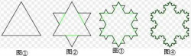
性质：1.它是一条连续的回线，永远不会自我相交。
2.它是一个无限构造的有限表达，每次变化面积都会增加，但是总面积是有限的，不会超过初始三角形的外接圆。
3.曲线是无限长的，即在有限空间里的无限长度。
4.它拥有自相似性，即将它放大之后会看到一个小的科赫雪花。

Slide 9
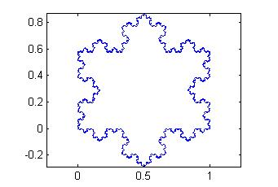
%Matlab代码实现
%基本思想：从边长为1的等边三角形开始，用复数表示结点坐标，%从右边第一结点开始，逆时针方向经所有结点一周，回到起点，
%并按规则增加结点依次存入y中，最后将y中结点连线画图
function koch(slice)
y=[1 (1+sqrt(3)*i)/2 0 1];%以复数形式存放等边三角形结点坐标，
%起点保存两次（即从右边结点起始，逆时针一周回到起点）
for k=1:slice;%迭代次数
x=y;n=length(x)-1;
for s=0:n-1%第二层迭代，这是对于上一次每条边而言（分别对应%s=0:n-1），每条边新增3个结点，即y(4*s+2),y(4*s+3),y(4*s+4)
dz=(x(s+2)-x(s+1))/3;y(4*s+1)=x(s+1);
y(4*s+2)=x(s+1)+dz;
y(4*s+3)=y(4*s+2)+dz*(1/2-sqrt(3)*i/2);
y(4*s+4)=x(s+1)+2*dz;
end
y(4*n+1)=x(n+1);%第二层迭代结束回到起始点
end
plot(y),axis equal;%koch(6)运行结果如图

Slide 10
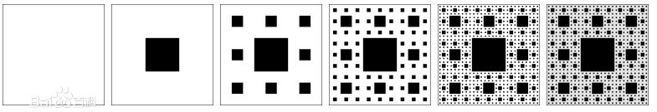
B、 Sierpinski地毯
谢尔宾斯基地毯：是由瓦茨瓦夫·谢尔宾斯基于1916年提出的一种分形，将一个实心正方形划分为9个小正方形，去掉中间的小正方形，再对余下的小正方形重复这一操作便能得到谢尔宾斯基地毯。如图：

Slide 11
Matlab实现代码
%基本思想：用左下角顶点和边长代表正方形，根据小正方形的顶点坐标，计算迭代形成的8个小正方形的顶点坐标，将坐标值存入a1,b1并随迭代增长，最后对未挖去的所有小正方形用蓝色填充
function sierpinski(x,y,d,n); %x,y为正方形左下角顶点坐标，d为边长
for p=1:n; %实现迭代过程,计算所有的顶点坐标
a1=[]; b1=[]; %保存迭代后所有顶点的x坐标和y坐标
% for q=1:length(x); %每个小正方形计算一次
x1=x(q)+[0,d/3,2*d/3,0,2*d/3,0,d/3,2*d/3]; %8个新正方形x坐标
y1=y(q)+[0,0,0,d/3,d/3,2*d/3,2*d/3,2*d/3]; %8个新正方形y坐标
a1=[a1,x1]; %所有顶点x坐标存入a1
b1=[b1,y1]; %所有顶点y坐标存入b1
end
d=d/3; %迭代一次，边长缩小
x=a1; y=b1; %全部的x坐标重新放入x，全部的y坐标重新放入y
end

Slide 12
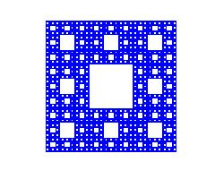
hold on %在同一个图形窗口显示
for q=1:length(x); %用蓝色注满多边形区域 fill(x(q)+[0,d,d,0,0],y(q)+[0,0,d,d,0],‘b’)%从左下角开始逆时针一周回到原点界定小正方形，向量给出每个小正方形5个顶点的坐标，起点与终点重合
end
Hold off
axis off %不要坐标轴
axis equal %各坐标轴同比例
set(findobj(gcf,‘type’,‘patch’),‘edgecolor’,‘none’) %不显示这些正方形的边界。sierpinski(0,0,1,4)运行结果如图

Slide 13
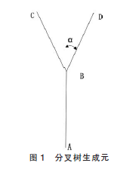
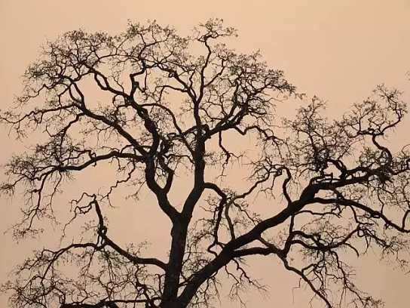
C、分形树木

Slide 14
分形树递归算法原理：设定基本的图形生成元，按照基本生成元的绘制规则反复在每一个层次上重画，直到达到预先设置的结束条件为止，这样不同的生成元就可生成不同的图形。
设各点坐标为A(x,y),B(x0,y0),C(x1,y1),D(x2,y2);a为枝干与主干的夹角；L为树干的长度
画树干AB，即直线(x,y)-(x0,y0)
计算C点坐标：L=2L/3,x1=x0-Lcosa,y1=y0+Lsina
计算D点坐标：L=2L/3,x2=x0+Lcos(-a),y1=y0-Lsin(-a)
画分枝BC，将步骤2中x0→x,y0→y,x1→x0,y1→y0并画图
6.画分枝BD，将步骤2中x0→x,y0→y,x2→x0,y2→y0并画图
7.重复执行步骤3至6，直到完成递归次数

Slide 15
Matlab实现代码
%（x，y）为树的起点坐标；L 为树干的起始长度；a 为树干的起始倾斜角；B为枝干的倾斜程度；C 为主干的倾斜程度；s1为细腻程度；s2为枝干的收缩速度，s3 为主干的收缩速度。
function y=drawleaf(x,y,L,a)
B=30; C=9; s1=2; s2=3; s3=1.2
if(L > s1)
x2=x+L*cos(a*pi/180);y2=y+L*sin(a*pi/180);
x2R=x2+L/s2*cos((a+B)*pi/180);y2R=y2+L/s2*sin((a+B)*pi/180);
x2L=x2+L/s2*cos((a-B)*pi/180);y2L=y2+L/s2*sin((a-B)*pi/180);
x1=x+L/s2*cos(a*pi/180);y1=y+L/s2*sin(a*pi/180);
x1L=x1+L/s2*cos((a-B)*pi/180);y1L=y1+L/s2*sin((a-B)*pi/180);
x1R=x1+L/s2*cos((a+B)*pi/180);y1R=y1+L/s2*sin((a+B)*pi/180);
plot([x,x2],[y,y2],'k');hold on;plot([x2,x2R],[y2,y2R],'k');hold on;
plot([x2,x2L],[y2,y2L],'k');hold on;plot([x1,x1L],[y1,y1L],'k');hold on;
plot([x1,x1R],[y1,y1R],'k');hold on;
drawleaf(x2,y2,L/s3,a+C);drawleaf(x2R,y2R,L/s2,a+B);
drawleaf(x2L,y2L,L/s2,a-B);drawleaf(x1L,y1L,L/s2,a-B);
drawleaf(x1R,y1R,L/s2,a+B);
end

Slide 16
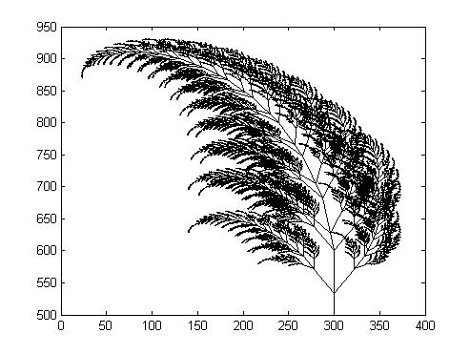
%drawleaf(300,500,100,90)运行结果如图

Slide 17
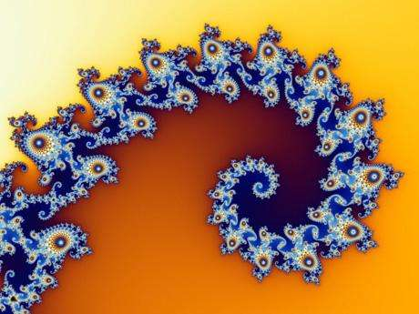
D、 Mandelbrot集
曼德勃罗特集：是人类有史以来做出的最奇异,最瑰丽的几何图形，曾被称为“上帝的指纹”。
模型： Zn+1=(Zn)^2+C，固定Z₀,考虑所有使得迭代序列{Zn}有界的复数C的集合。即

Slide 18
Matlab实现程序
xc = 0; yc = 0; %图片中心点
xoom = 1; %放大倍数
res = 512; %分辨率 iter = 100; %序列项数
x0 = xc - 2 / xoom;x1 = xc + 2 / xoom;y0 = yc - 2 / xoom;y1 = yc + 2 / xoom;
x = linspace(x0, x1, res);y = linspace(y0, y1, res);[xx, yy] = meshgrid(x, y);
C = xx + yy * 1i;z = zeros(size(C));N = uint8(zeros(res, res, 3));
color = uint8(round(rand(iter, 3) * 255));
for k = 1: iter
z = z.^2 + C; [row, col] = find(abs(z) > 2); k1 = zeros(size(row)) + 1;
k2 = zeros(size(row)) + 2; k3 = zeros(size(row)) + 3;
p1 = sub2ind(size(N), row, col, k1); %将3维下标转换成单下标序号
N(p1) = color(k, 1); p2 = sub2ind(size(N), row, col, k2); N(p2) = color(k, 2);
p3 = sub2ind(size(N), row, col, k3); N(p3) = color(k, 3); z(abs(z) > 2) = 0;
C(abs(z) > 2) = 0;
end
imshow(N);

Slide 19
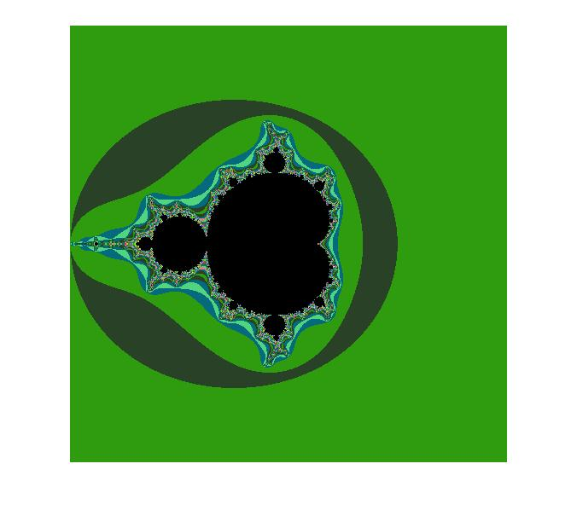
运行程序得下图

Slide 20
E、 Julia集
朱利亚集： Zn+1=(Zn)^2+C，固定C,考虑所有使得迭代序列{Zn}有界的复数Z₀的集合，即

Slide 21
Matlab程序实现
function julia(c,res,iter,xc,yc,xoom)
x0 = xc - 2 / xoom;x1 = xc + 2 / xoom;
y0 = yc - 2 / xoom;y1 = yc + 2 / xoom;
x = linspace(x0, x1, res);y = linspace(y0, y1, res);
[xx, yy] = meshgrid(x, y);
z = xx + yy * 1i; N = zeros(res, res);
C= c*ones(res,res);
for k = 1: iter
z = z.^2 + C; N(abs(z)>2)=k; C(abs(z)>2)=0; z(abs(z)>2)=0;
end
colormap jet;
Image(x,y,N);
axis square;
end

Slide 22
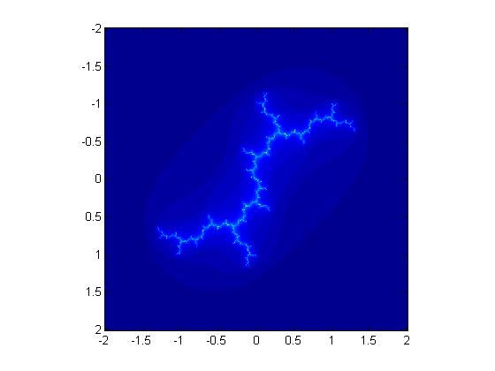
运行 julia(i,512,200,0,0,1)，得下图

Slide 23
本讲小结
分形构造方法：1）基本图形生成元构造；2）基本公式模型构造；
程序实现方法：1）迭代生成；2）递归生成（如分形树）
3. 利用不同的生成元，经递归（迭代）算法可以得到不同形状、效果的分形图形
4. 借助计算机绘制分形图案已经成为一个富有生命力的新研究方向，绘制的分形图成为一种新艺术形式

Slide 24
作业
1.课堂练习：完成案例3的实验（P36-49）中的实验并仔细阅读补充材料，写出课堂学习小结并从教学在线提交；
2.课外作业：教材实验练习3:1,3,5(及时完成并交给课代表）

